Slide 1
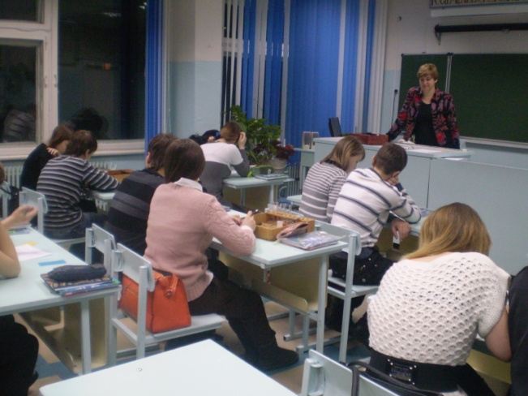
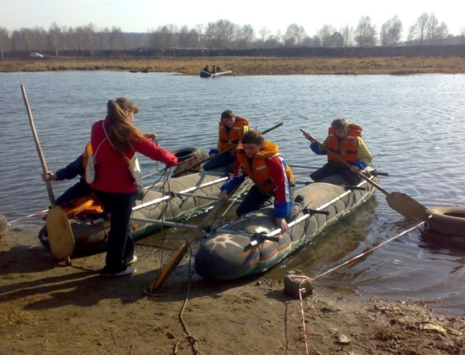
Модель профиля.
МБОУ «СОШ №25»
г. Ангарск

Slide 2
Вид профиля, предлагаемого школой
Социально – экономический

Slide 3
Актуальность
В настоящее время большая часть ВУЗов страны выставляет в качестве вступительных экзаменов математику (профиль), обществознание. Кроме того, из года в год усложняются требования ЕГЭ по русскому языку, введено как обязательное итоговое сочинение, требующее знаний литературного наследия. В свете этих событий считаем необходимым предложить социально –экономический профиль, учебный план которого, позволяет решить данные задачи.

Slide 4
Предпрофильная подготовка
Школа претендует на звание духовно – гуманного центра им. В.Распутина. На протяжении многих лет действует литературно – краеведческий клуб «ЮнСи», работа которого ведется в нескольких направлениях: изучение литературного наследия страны, поддержка юных поэтов и писателей, развитие краеведческого туризма. Учащиеся школы в составе команд «Позитив» (6-8 классы) и «Резон» (9-11 классы) неоднократно становились победителями и призерами в муниципальных, региональных соревнованиях по туризму, туристическому ориентированию, в лагере «Юный спасатель».
Ежегодно на базе школы проводятся Открытые соревнования Ангарского городского округа по туризму на пешеходных дистанциях в закрытых помещениях «Новичок», Областной учебный лагерь - туриада «Школа юного туриста – спасателя», туристические соревнования «Троеборье» и другие.
Учащиеся школы неоднократно становились призерами и победителями муниципальных, региональных, всероссийского литературного конкурса и конкурса чтецкого мастерства.
Предпрофильная подготовка осуществляется совместно с Муниципальным бюджетным образовательным учреждением дополнительного образования детей «Дворец творчества детей и молодёжи».
Выпускники школы ежегодно сдают ЕГЭ по русскому языку и обществознанию на качественном уровне. Кроме того, получают спортивный разряд по туризму и свидетельство инструктора по туризму, что позволило некоторым из них уже летом работать на туристических базах Иркутской области.

Slide 5
Учебный план
Социально – экономический профиль
Инвариантная часть на 10, 11 класс:
Обществознание – 3 часа
Право – 2 часа
Экономика – 2 часа
География – 3 часа
Математика – 6 часов

Slide 6
Учебный план компонент ОУ
Учимся рассуждать и спорить(10-11 класс)
Технология анимационной деятельности (10 класс)
Краеведение и музееведение (10-11 класс)
Байкаловедение (10-11 класс)

Slide 7
Кадровое обеспечение
Учителя - предметника, имеющие высшее образование, I и высшие категорию.
1 педагог дополнительного образования, сотрудник МЧС, высшая категория
Преподаватели ИГУ

Slide 8
Кадровое обеспечение
Профиль | Профильный предмет | Ф.И.О. учителя | Образование
Социально - экономический | Обществознание | Антохина Ирина Владимировна | высшее
Социально - экономический | Право
Социально - экономический | ЭКономика | Гапоненко Екатерина Александровна | высшее
Социально - экономический | Математика | Донская Татьяна Александровна | высшее
Социально - экономический | География | Плетненцова Надежда Викторовна | высшее

Slide 9
Программно – методическое обеспечение
Государственные программы по профильным предметам УП (география, право, обществознание, математика, экономика)
Авторские программы, предоставленные кафедрами Иркутского государственного университета

